Slide 1
高三一轮复习之中国现代史
第二单元 现代中国的对外关系
1.单元线索,整体把握
2.自主复习检测
3.基础整理,重点强调
4.知识拓展,深化理解
5.课堂小结
6.知识读背
7.作业布置
本课流程
做什么?

Slide 2
单元线索
现代中国的对外关系(教材目录)
阶段 | 世界格局 | 考纲考点 | 考点分解
 | 两大阵营对抗 两极格局形成 | 考点一 新中国建立初期的重大外交活动与和平共处五项原则 | 外交活动：背景+政策+方针+成就 和平共处五项原则：背景+过程+内容+意义
 | 多极化趋势出现，冲击两极格局 | 考点二 中国恢复在联合国的合法席位 | 原因+意义
 |  | 考点三 中美关系正常化和中日邦交正常化 | 背景+过程+影响
 | 两极格局瓦解，多极化趋势加强 | 考点四 改革开放以来我国在联合国和地区性国际组织中的重要外交活动 | 政策调整：原因+表现 外交成就：多边外交+区域合作
本课内容
50年代
走向成熟
70年代
重大突破
新时期
灵活调整

Slide 3
预习检测
1．从1950年到1951年，中华人民共和国不仅同印度、印度尼西亚、缅甸和巴基斯坦建立了外交关系，而且同瑞典、丹麦、瑞士、芬兰四个欧洲资本主义国家建立了外交关系。促成上述外交成就的外交政策和方针是( )
A．“一边倒”意识形态外交 B．和平共处五项原则
C．独立自主的和平外交政策 D．求同存异外交方针

Slide 4
预习检测
2．徐中约在《中国近代史》里写道：推行这一政策不仅有意识形态的共性，也有实际的考虑：新生的人民共和国需要依靠苏联的援助和保护，以防止像布尔什维克革命后发生在西伯利亚的那种西方列强的干预。“这一政策”是指( )
A．独立自主和平外交政策 B．“一边倒”
C．“打扫干净屋子再请客” D．“另起炉灶”

Slide 5
预习检测
3．1954年6月，中印两国在新德里发表声明，指出：“在我们与亚洲以及世界其他国家的关系中，也应该适用这些原则，如果这些原则不仅适用于各国之间，而且适用于一般国际关系之中，它们将形成和平与安全的坚固基础。”这些原则( )
A．消除了世界各国间的矛盾，成为处理国际关系
的基本准则
B．与中国独立自主的和平外交政策相违背
C．超越了意识形态的界线，具有开放性和包容性
D．标志中国已经放弃了“一边倒”的外交政策

Slide 6
考点一 新中国建立初期的重大外交活动与和平共处五项原则
1.建国初期的重大外交活动
(1)背景：国际(特点+有利+不利),国内(政治+经济)
(2)政策
(3)方针：含义+意义
(4)成就
2.和平共处五项原则的提出
(1)背景：国际+国内+目的
(2)过程
(3)内容
(4)意义：国内+国际
基础知识强调
(金版P211-212)
听
老师强调
写
补充完善

Slide 7
基础强调
(金版P211)
两大阵营对峙
1.背景拓展
(1)国际(突出特点+有利+不利)
(2)国内(政治+经济)
2.方针理解
(1)准确区分“另”与“打”
(2)“一边倒”的含义
(3)“一边倒”的影响
3.成就强调
资本主义-削弱
社会主义-壮大
亚非拉-高涨
美对中-孤立封锁包围
政权受到威胁急需巩固,经济遭到破坏急需恢复
(≠倒向苏联≠盲从苏联≠放弃独立自主)
积极：争取苏援,打破封锁；巩固政权，恢复经济
消极(局限)：受社会制度和意识形态的束缚，不够灵活，代价很大(朝鲜战争)，未能很好地处理与非社会主义阵营国家的外交关系
非常之时的非常政策

Slide 8
拓展深化
和平共处五项原则之间的内在联系及其特点
联系：金版P213“要点总结”
特点：
金版P212“史料实证”
角度一
适用范围
互相尊重主权和领土完整
(前提)
①
相互尊重领土主权
(普适性)
处理国与国之间政治关系的基本准则
互不干涉内政
和平共处
互不侵犯
②
角度二
内涵发展
(目标)
(创新性)
(基础)
(基础)
③
角度三
国家关系
平等互利
平等互惠
经贸关系国家关系
(准则)
(和平性)

Slide 9
问题探究
习近平同志谈和平共处五项原则
和平共处五项原则之所以在亚洲诞生，是因为它传承了亚洲人民崇尚和平的思想传统。……和平共处五项原则生动反映了联合国宪章宗旨和原则，并赋予这些宗旨和原则以可见、可行、可依循的内涵。和平共处五项原则中包含4个“互”字、1个“共”字，既代表了亚洲国家对国际关系的新期待，也体现了各国权利、义务、责任相统一的国际法治精神。
——习近平在和平共处五项原则发表60周年纪念大会上的讲话
发现问题 习近平的谈话反映了和平共处五项原则的哪些特点?
(传承性、创新性、开放性)
复习备考 和平共处五项原则的评价；和平共处五项原则的历史性和时代性价值。

Slide 10
概念阐释
“求同存异”方针(金版P212)
(1)“同”
①共同的遭遇：曾经遭受过殖民主义侵略
②共同的任务：维护民族独立、发展民族经济
③共同的愿望：争取和维护世界和平
(2)“异”
社会制度、意识形态、宗教信仰、生活习惯、经济发展水平等
(3)“求同存异”
超越社会制度、意识形态差异，为了共同的利益加强团结与合作

Slide 11
走近高考
(2016·课标全国Ⅰ,31)1965年，中国大陆与西方国家的贸易额在进出口总额中所占的比重，由1957年的17.9%上升到52.8%。这种变化的外交背景是，我国
A.实现了与西方国家关系的正常化
B.调整了与苏联的外交政策
C.推行了全方位外交的政策
D.打破了欧美对华经济封锁
B

Slide 12
教材补遗
20世纪50年代后期到60年代末的外交政策
●美国继续敌视(“两个中国”,侵越战争等)
●中苏关系紧张(撤走专家,边界冲突等)
●中国安全受到威胁，外交环境恶化
背景(原因)
政策(特点)
“两只拳头出击”和“一大片”
（抵制美苏威胁，加强与亚非拉国家的往来）
▲与亚非拉20多国建交,改善外交孤立处境,扩大中国世界影响
▲中西部地区以战备为指导思想的大规模国防、科技、工业
和交通基本设施建设取得重大成就，促进了中西部地区
的工业化
结果影响

Slide 13
综合认识
国家与国家之间没有永恒的朋友,也没有永恒的敌人,只有永恒的利益! ——英国伯默斯顿
外交是智者的游戏，外交是妥协的艺术，外交更是一个国家实力强弱的晴雨表。
那么，你认为影响一个国家外交政策的因素有哪些？
国家利益
国家实力
国家性质
国际国内环境
(根本因素)
影响外交政策的主要因素

Slide 14
本课小结 新中国建立初期的重大外交活动与和平共处五项原则
四大依据
一个政策
三个方针
四点成就
国家利益
独立自主和平外交
另起炉灶
同苏联等17国建交
打破封锁走向成熟
走向世界
国家性质
提出和平共处五项原则
打扫干净
屋子再请客
国家实力
参加万隆会议
内外环境
一边倒
参加日内瓦会议
外交政策特点
国际国内形势
和平(平等)性
革命性
结盟性

Slide 15
必备知识的读背
个人独背或相互抽背
(下节课抽查读背效果)
课后作业
1.整理完善课堂笔记并记背，下节课抽查
2.完成“金版-板块四”

Slide 16
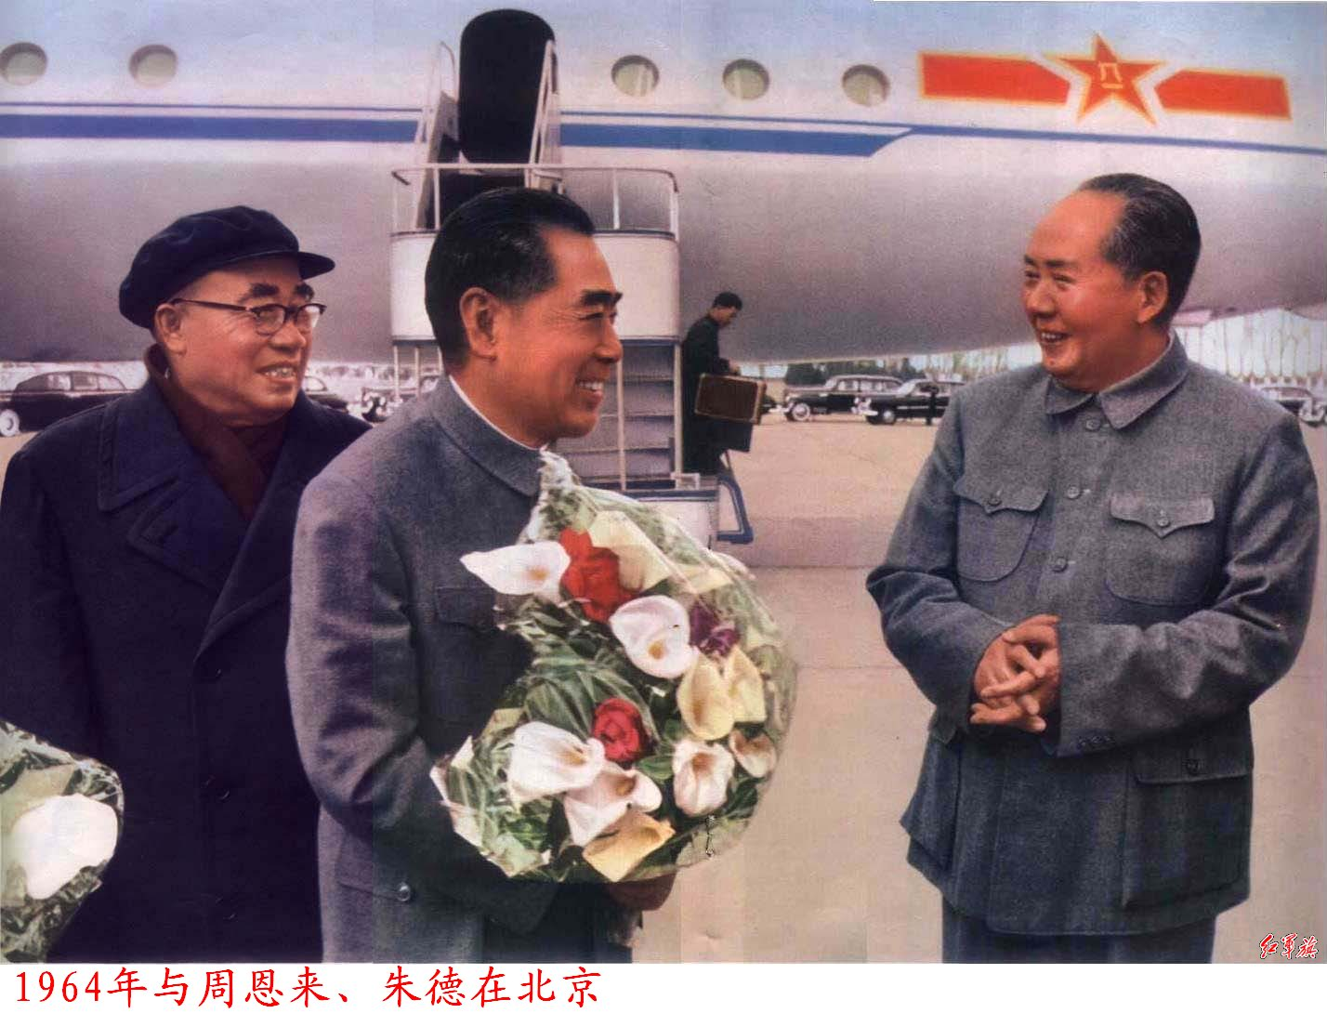
高三一轮复习之中国现代史
第二单元 现代中国的对外关系
1.单元线索
2.自主复习检测
3.基础整理,重点强调
4.知识拓展,深化理解
5.课堂小结
6.知识读背
7.作业布置

Slide 17
单元线索
现代中国的对外关系(教材目录)
阶段 | 世界格局 | 考纲考点 | 考点分解
 | 两大阵营对抗 两极格局形成 | 考点一 新中国建立初期的重大外交活动与和平共处五项原则 | 外交活动：背景+政策+方针+成就 和平共处五项原则：背景+过程+内容+意义
 | 多极化趋势出现，冲击两极格局 | 考点二 中国恢复在联合国的合法席位 | 原因+意义
 |  | 考点三 中美关系正常化和中日邦交正常化 | 背景+过程+影响
 | 两极格局瓦解，多极化趋势加强 | 考点四 改革开放以来我国在联合国和地区性国际组织中的重要外交活动 | 政策调整：原因+表现 外交成就：多边外交+区域合作
50年代
走向成熟
本课内容
70年代
重大突破
新时期
灵活调整

Slide 18
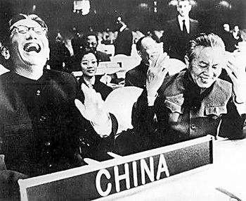
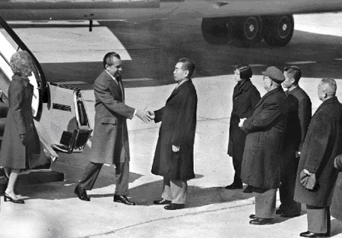
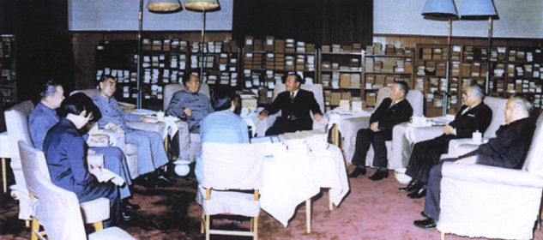
整体认识 70年代外交关系的突破
①美苏争霸中美国处于守势 ②第三世界国家的崛起
③中苏关系的恶化 ④中国国际地位的提高
形势
政策
改善与西方资本主义国家的关系
成就
恢复联合国合法席位
中美关系正常化
中日邦交正常化

Slide 19
预习检测
命题点：中国恢复在联合国的合法席位
1.(2015·安徽文综，18)联合国大会关于“恢复中国在联合国的合法席位”议案表决通过后，美国驻联合国首席代表布什感叹：“任何人都不能回避这样一个事实——虽然这可能是令人不快的，刚刚投票的结果实际上确实代表着绝大多数联合国会员国的看法。”由此可见（ ）
A.西方的“冷战”政策彻底破产
B.中美两国关系已经实现了正常化
C.大多数联合国会员国反对美国
D.国际社会需要中国发挥应有作用

Slide 20
预习检测
命题点：中美关系；国际格局对外交影响因素
2.1969年，尼克松曾说：“考虑到将来，在我和苏联人进行对话的同时，我也可能需要在中国问题上为自己找个可以依靠的有利地位。”这反映出（ ）
A.中国已成为超级大国争夺的中心
B.中美关系开始走向正常化
C.多极化趋势影响美国的对外政策
D.世界格局发生根本性变化

Slide 21
预习检测
命题点：现代中国的对外关系——20世纪70年代的外交成就
3.(2015·海南单科，25)1971～1978年，我国共援助37个第三世界国家建成了470个项目，超过1955～1970年建成的援外项目总和，对外经济援助的支出为前16年总和的109%。这反映了（ ）
A.中国综合国力迅速提升
B.经济全球化和一体化趋势不断加强
C.世界殖民体系彻底瓦解
D.经济援助成为中国外交的重要手段

Slide 22
基础知识强调
70年代外交关系的突破
(金版P214-215)
考点二 中国恢复联合国合法席位
1.原因：国内+国际
2.标志
3.意义：美国、中国、世界
考点三 中美关系正常化与中日邦交正常化
1.中美关系正常化
(1)原因：美国+中国
(2)过程
(3)意义：国内+国际
2.中日邦交正常化
(1)原因 (2)过程 (3)意义
听
老师强调
写
补充完善

Slide 23
考点二 中国恢复在联合国的合法席位
问题探究
(1)联合国是什么时候建立的？
1945年10月24日，联合国在纽约诞生。
(2)中国在联合国的合法席位为什么是恢复，而不是加入？
①中国是联合国的创始会员国之一，也是安理会常任理事国之一。中国对联合国的筹建和成立做过重要贡献。
②新中国成立后,按照国际法,应由中华人民共和国中央人民政府接替中国国民政府在联合国的代表资格,恢复在联合国的一切合法权益。但由于美国阻挠，新中国在联合国席位一直被台湾蒋介石集团占据。

Slide 24
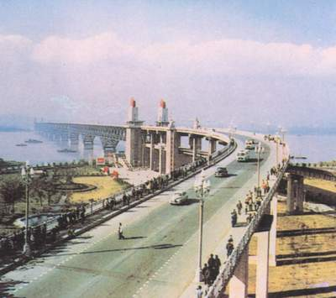
考点二 中国恢复在联合国的合法席位
1. 原因
①中国综合国力的增强和国际地位的提高
②广大发展中国家的支持
③美国霸权地位的衰落
2. 标志
3. 意义
①提高中国国际地位，增强中国在国际事务中的作用
②宣告美国孤立中国政策的破产
③增强第三世界国家的力量，改变了联合国受美国操纵控制的局面，推动世界格局的多极化趋势
1971年10月25日，第26届联合国大会。
毛泽东明确表示，要去，为什么不去？这是非洲黑人兄弟和中小国家用轿子把我们抬进联合国的，不去就脱离群众了。
我国第一颗原子弹
我国第一颗氢弹
……联合国没有中国的参加就没有代表性，解决不了世界上任何重大的问题；……中国的参加使联合国变成了真正意义上的联合国 ……——1971年致中国代表团的欢迎词
“美国操纵联合国搞强权政治，围堵中国围堵了20年，到这个时候彻底失败了。中国的地位获得极大的提高，在深度和广度上的影响也更大，分量更重了。国际形势从这个时候开始发生了深刻的变化……”——1971年乔冠华团长在联大上的讲话
东方红一号
南京长江大桥
1971.10.25.二十六届联大以76票赞成、35票反对、17票弃权，决定恢复中华人民共和国在联合国的一切合法权利。

Slide 25
考点三 中美关系正常化与中日邦交正常化
1.中美关系正常化
(1)原因：美国+中国
(2)过程
(3)意义：国内+国际
2.中日邦交正常化
(1)原因 (2)过程 (3)意义

Slide 26
1.中美关系正常化
(1)原因
美国：①中国综合国力的增强和国际地位的提高
②苏联实力的增强，美国与苏联争霸处于守势
③西欧和日本的崛起，美国经济霸主地位动摇
④美国孤立中国政策的失败
中国：
——中美两国利益的共同要求(根本)
材料一 十年后，到中国在核武器方面取得了重大进展的时候，我们就没有选择的余地了。我们必须与他们有比今天更多的联系。如果没有（中国）这个拥有七亿多人民的国家出力量，要建立稳定和持久的国际秩序是不可设想的。 ——尼克松讲话
材料二 20世纪60年代后期，世界战略格局发生重大变化，苏联军事力量、综合国力迅速增长；长期的越南战争导致美国经济衰退；西欧和日本的崛起，美国的经济霸权地位日趋衰落。
材料三 中国也面临着新的战略抉择。那时候，苏联陈兵中国北方边境线，构成对中国安全的主要威胁。而美国在亚洲……在战略上收缩和保守的倾向很明显。在这种形势下，改善中美关系，对改善中国的国际地位，对付来自苏联的威胁十分有利；同时，对解决台湾问题，实现祖国统一大业，也有重要作用。所以，中国对美国改善中美关系的表示，做出积极的反应。……
①中苏关系恶化
②应对苏联威胁
③解决台湾问题，实现祖国统一

Slide 27
1.中美关系正常化
(2)经过
(小球转动大球-外交史上的一招妙棋)
时间 | 事件 | 意义
1971.4
1971.7
1972.2
1978.12
1979.1
1971.4
乒乓外交
打开中美交往大门
试探之旅
基辛格访华
为尼克松访华做准备
旋风之旅
1972.2
尼克松访华
中美关系开始走向正常化
破冰之旅
(发表《中美联合公报》)
发表中美建交公报
为建交提供法律基础
1979.1
中美正式建交
中美关系正式实现正常化

Slide 28
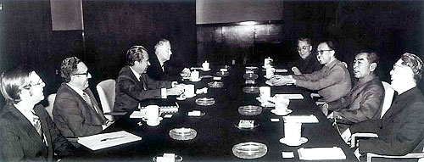
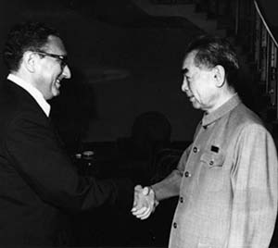
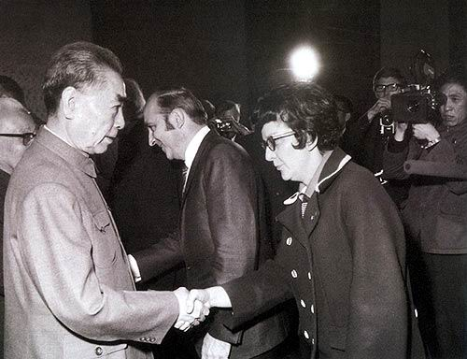
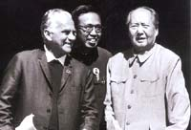
二. 中美关系正常化
“总统先生，你把手伸过了世界上最辽阔的海洋来和我握手。22年没交往了呵！”——周恩来
旋风之旅——基辛格访华（与周恩来握手）
1970年10月1日，毛泽东邀请美国作家斯诺登上天
安门城楼参加国庆典礼。同年12月18日，毛泽东会见
斯诺时表示：“如果尼克松愿意来，我愿意和他谈"。
试探之旅——乒乓外交
破冰之旅——尼克松访华
根据提供的材料，并结合教材概括：中美谋求关系正常化的各自原因有哪些？
1971年4月，周恩来总理在北京会见格雷厄姆·斯廷
霍文率领的美国乒乓球代表团，打开了中美交往的大门。
这就是著名的“乒乓外交”。
1972年2月28日，中美双方在上海签署《中美联合公报》
（又称《上海公报》，标志着中美隔绝状态的结束和关系
正常化进程的开始。
“当我们的手相握时，一个时代结束了，另一个时代开始了。”——《尼克松回忆录》

Slide 29
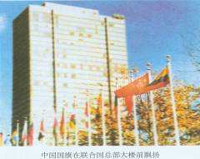
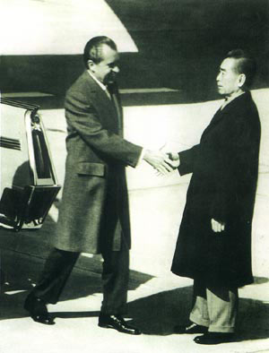
请你对尼克松访华配音——
一次握手，跨越了最辽阔的海洋；
一次旅行，破除了最深厚的坚冰；
一份公报，震撼着世界的格局。
这一切都发生在短短的七天，
1972年2月21日至28日，
改变世界历史的七天。

Slide 31
1.中美关系正常化
(3)意义
①缓和了国际局势，有利于世界和平与发展。
②改变国际战略格局，利于亚太地区的和平与稳定。
③促进中美经济贸易和科技文化等方面的交流与发展。
④促进中国外交发展，大批西方国家纷纷同中国建交。
⑤直接推动了中国邦交正常化。
1971年与中国建交的国家有15个，1972年达到18个，加拿大、意大利、比利时、日本、联邦德国、澳大利亚、英国等西方国家先后与中国建交。
1972年9月，毛泽东主席会见来访的日本首相田中角荣，田中访华期间，两国政府首脑签署了中日两国政府联合声明，实现了两国关系正常化。

Slide 32
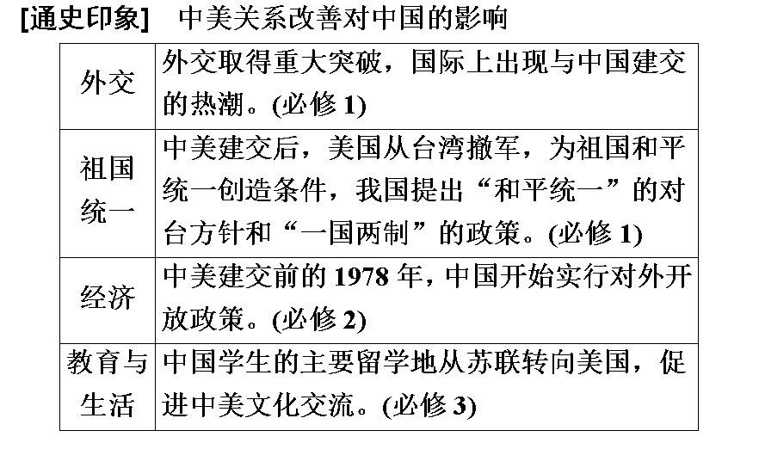
基础强调

Slide 35
教材补遗
中美三个联合公报
概念
①1972年2月的《中美上海公报》（《中华人民共和国和美利坚合众国联合公报》）
②1978年12月的《中美建交公报》(《中华人民共和国和美利坚合众国关于建立外交关系的联合公报》)
③1982年8月的《八一七公报》 (《中华人民共和国和美利坚合众国联合公报》)
内容意义
美国在三个联合公报中均强调坚持一个中国原则，这是中美两国关于两国关系以及我国台湾问题的重要历史文件。坚持一个中国政策和三个联合公报的原则是中美关系健康发展的政治基础。

Slide 36
综合认识
（1）中美关系出现波折的原因
意识形态的束缚；社会制度的差异；对台湾问题的不同认识；两国间复杂的利益关系等。
（2）影响中美关系发展的有利与不利因素
有利：两国经济互补性加强；两国间经济贸易的发展；维护世界和平的共同责任等。
不利：台湾问题的制约；美国国内反华势力的破坏；霸权主义和强权政治的思想、“冷战”思维的影响等。

Slide 37
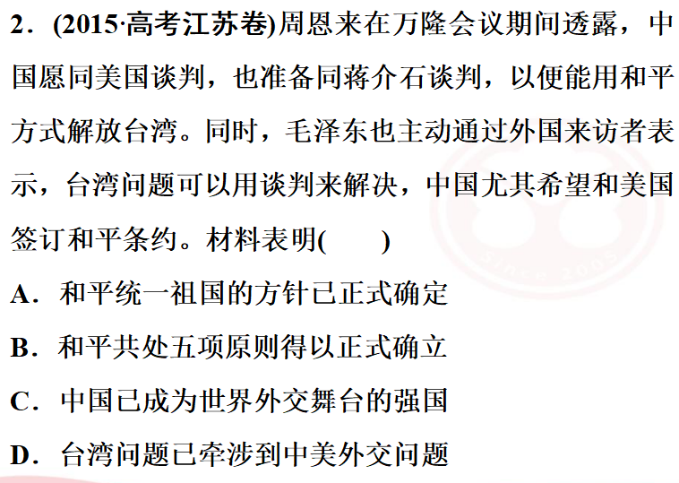
学以致用

Slide 38
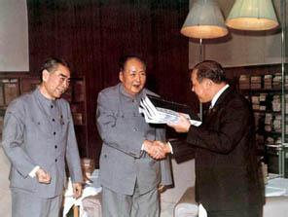
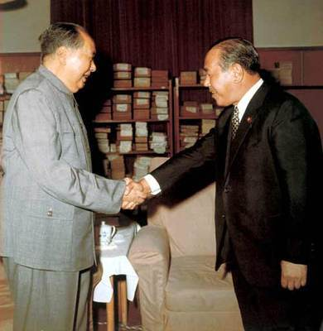
2.中日邦交正常化
毛泽东会见访华的日本首相田中角荣

Slide 39
1. 古代中日关系主流——友好交往
①唐朝时遣唐使来华、鉴真东渡；日本学习中国隋唐制度，进行大化革新。
②明朝时，民族英雄戚继光抗击倭寇。
中日关系回顾

Slide 40
中日关系回顾
2. 近代日本侵华
①1894-1895，甲午中日战争，签订《马关条约》。
②1900-1901，参与八国联军侵华,签订《辛丑条约》.
③1931-1945，发动九一八事变、华北事变、七七事变、八一三事变等，相继占领中国东北、华北、华中、华南大片领土。
④1945年8月，日本无条件投降。

Slide 41
中日关系回顾
3. 现代中日关系
①23年冷战对立（ 1949-1972）：追随美国,敌视新中国。
②40年和平友好交往（1971至今）
——1972年，田中角荣访华，中日邦交正常化
——20世纪90年代，中日关系一波三折
“日本首相参拜靖国神社事件”“修改教科书事件”“钓鱼岛事件”等影响着中日关系的顺利发展。

Slide 42
2. 中日邦交正常化
1. 原因
①中美关系缓和的直接推动。
②日本谋求政治经济竞争的有利地位。
③日本对华友好政党、社团和人士的推动。
2. 过程
①1972年9月,田中角荣访华,签署《中日联合声明》。
②日本断绝与台湾当局的 “外交关系”。
③1973年初，中日互设大使馆，签订协定。
3. 意义
结束两国敌对历史，促进亚洲及世界的和平与发展。

Slide 43
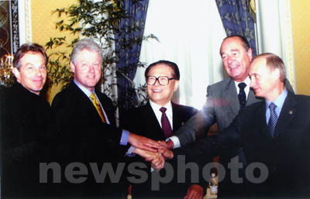
考点四 改革开放以来我国在联合国和地区性
国际组织中的重要外交活动

Slide 44
1.政策调整
(1)原因
①国际形势的发展变化
西欧和日本的迅速发展，第三世界的不断壮大 ，世界格局由两极向多极化方向发展；世界经济区域化和全球化趋势的加强。
②国内社会主义建设的需要
十一届三中全会决定把国家工作重点转移到经济建设中来，需要一个长期和平的稳定环境。
③对战争与和平问题的认识的变化。
战争危险虽然存在，但防止大规模战争、维护世界和平是可能的；提出“和平与发展是当代世界两大主题”的新的科学论断

Slide 45
1.政策调整
(2)表现
①反对霸权主义，维护世界和平，为现代化建设争取长期和平的国际环境。
（新时期发展对外关系的主要目标）
②奉行不结盟政策。
（新时期独立自主和平外交政策的具体表现）
③实行对外开放，坚持和平共处五项原则。
（新时期建立和发展对外关系的出发点）

Slide 46
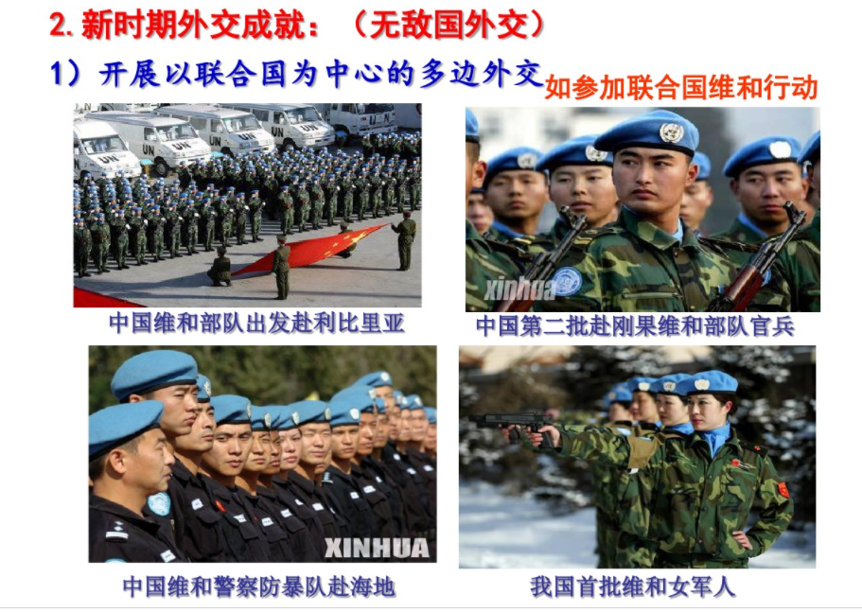
2.外交成就
(1)
如出席联合国千年首脑会议

Slide 47
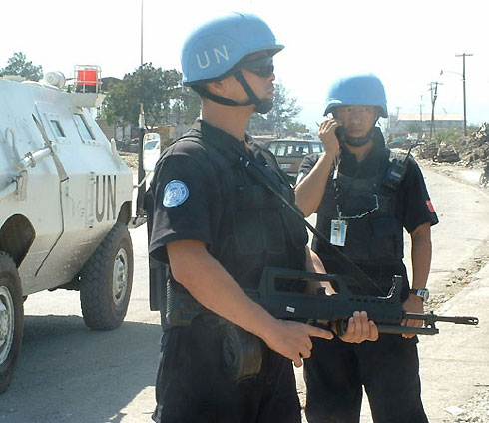
维和任务：中国维和军人

Slide 48
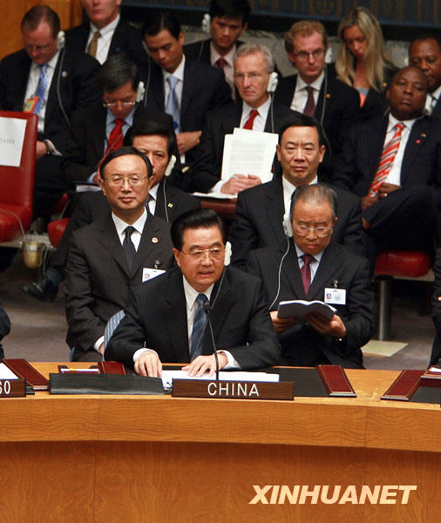
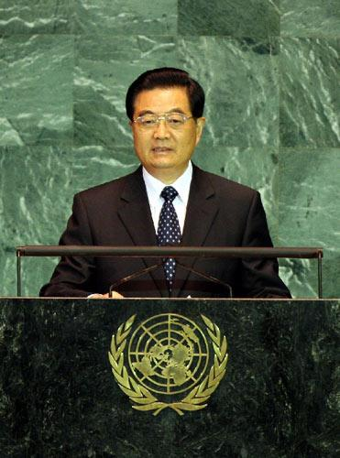
2009年9月 胡锦涛出席安理会核不扩散与核裁军峰会
2009年9月胡锦涛出席第六十四届联合国大会一般性辩论会。

Slide 49
2.外交成就
(2)推进新型区域合作
(1)积极参加亚太经合组织活动。
(2)积极推动上海合作组织的建立。
(3)加强与欧盟、东盟的合作。

Slide 50
知识拓展
亚太经济合作组织
简称APEC，是亚太地区重要的政府间区
域经济合作组织，是本区域国家和地区加强多
边经济联系、交流与合作的重要组织之一。
该组织的宗旨和目标为“相互依存，共同
利益，坚持开放性多边贸易体制和减少区域间
贸易壁垒。”
目前共有21个成员国，拥有世界世界人口
的45%，国民生产总值约占世界总量的55%，
贸易额为世界总额的46%。每年一届部长级年
会和领导人非正式会议。

Slide 51
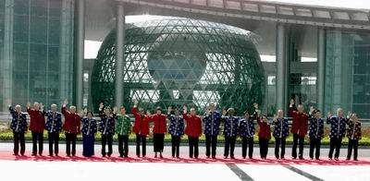
2001年10月，中国上海成功主办了亚太经合组织第九次领导人非正式会议。
会议的主题是“新世纪、新挑战：参与、合作，促进共同繁荣”。

Slide 52
上海合作组织SCO
1. 背景：面临共同问题：边境走私、民族分裂分子的分裂活动、边境贸易、边境资源的开发……
2. 国家：中国、俄罗斯、哈萨克斯坦、吉尔吉斯斯坦、乌兹别克斯坦。
3. 过程：“上海五国机制”发展为“上海合作组织”
4. 性质：区域性多边合作组织
5. 意义：
①是当代国际关系中一次重要的外交实践
②丰富了以结伴而不结盟为核心的新型国家关系
③提供了新型的区域合作模式
大小国家共同倡导、安全先行、互利协作
④推动公正合理国际政治经济新秩序的建立
上海合作组织会徽

Slide 53
中国和东盟全方位合作，涉及到政、经、安全、国际和地区事务等诸多领域。双方的合作将不仅推动东亚共同体的形成与发展，还能推动亚洲与其他地方的合作。

Slide 55
探究——中国的多边外交为什么要以联合国为中心？
1. 联合国的宗旨、基本原则与中国和平共处外交政策相一致。
2. 有助于我国在国际事务中发挥着负责任大国的作用。中国作为联合国安理会常任理事国，一贯主持公道、伸张正义。
3. 有助于稳定国际和地区形势，维护联合国权威。

Slide 56
教材补遗
中苏关系的恶化与“一条线”的战略
从20世纪50年代后期开始,中苏两国矛盾加剧,两党两国关系逐渐恶化,一直到80年代末(1989年)中苏两党两国关系正常化。
演变
1973年2月,毛泽东主席在会见美国总统特使基辛格时说:“我跟两个外国朋友谈过,我说要搞一条横线,就是纬度(大概北纬50度线),美国、日本、中国、巴基斯坦、伊朗、土耳其、欧洲。”
1974年1月,毛泽东在会见日本外务大臣大平正芳时,进一步提出了“一大片”的构想,即指“一条线”(大概北纬50度线)周围的国家。这说明当时中国反对苏联的霸权主义。
含义

Slide 57
教材补遗
毛泽东的三个世界理论
提出：毛泽东在1974年2月22日同赞比亚共和国总统卡翁达的谈话中提出。
含义：美国和前苏联两个超级大国是第一世界，亚洲(除日本外)、非洲、拉丁美洲及其他地区发展中国家是第三世界，处于两者之间的发达国家是第二世界

Slide 58
问题探究
1949～2008年中国与外国建交状况曲线图
发现问题 新中国成立以来形成1949年、1972年、1992年三次建交高峰
命题角度 新中国外交的曲折历程；三次建交高峰及原因分析

